Slide 1

সবাইকে শুভেচ্ছা
শ্রেণি: একাদশ-দ্বাদশ
জীববিজ্ঞান দ্বিতীয় পত্র
অধ্যায়-2.3 (রুই মাছ)
ক্লাস-১

Slide 2


Slide 3
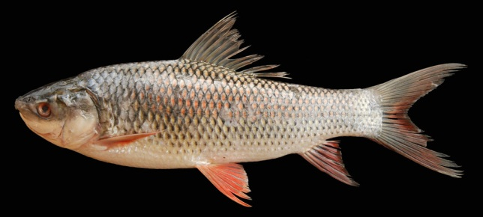

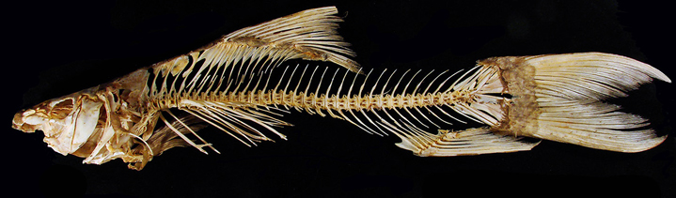

Slide 4
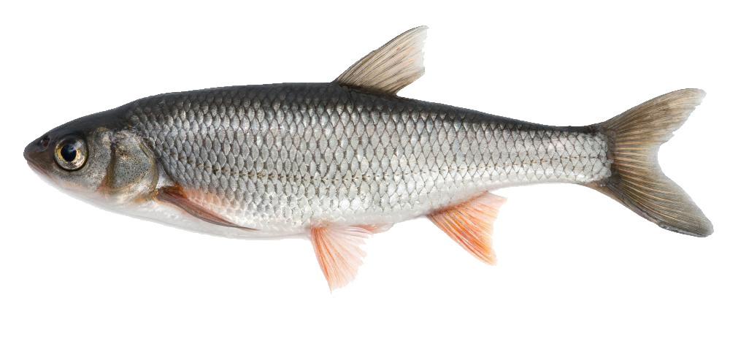
রুই মাছের বাহ্যিক গঠন

Slide 5

শিখনফল
এ পাঠ শেষে শিক্ষার্থীরা---
রুই মাছের শ্রেণি বিন্যাস করতে পারবে;
রুই মাছের বহিঃ গঠন ব্যাখ্যা করতে পারবে।

Slide 6
রুই মাছের গঠন
রুই মাছ সাধারণত গ্রীষ্ম মণ্ডলীয় এলাকায় পাওয়া যায়।
১৪ ডিগ্রি সেলসিয়াসের নিচে বাঁচতে পারে না।
অল্প বয়সে দলবদ্ধভাবে বাস করলেও পরিণত বয়সে একা বাস করে।
দেহ মাকু আকৃতির।
চোখে পাতা থাকে না।
দুই প্রকার পাখনা থাকে- যুগ্ন ও অযুগ্ন।
রুই মাছে সারাদেহ সাইক্লয়েড আঁশ দিয়ে ঢাকা থাকে ।
মুখের উপরে ঠোঁটে এক জোড়া গোঁফ থাকে।
শরীরের দুপাশ সমানভাবে চ্যাপ্টা এবং সারা শরীর রূপালী আঁশ দিয়ে আবৃত থাকে।

Slide 7
Scientific Classification
Kingdom: Animalia
Phylum: Chordata
Super class: Osteichthyes
Class: Actinopterygii
Subclass: Neopterygii
Order: Cypriniformes
Family: Cyprinidae
Genus: Labeo
Species: Labeo rohita

Slide 8
মস্তক
দেহের অগ্র প্রান্ত হতে কানকোর পশ্চাৎ প্রান্ত পর্যন্ত অংশ মাথা।
মাথা ৪-৫ ইঞ্চি লম্বা হয়।
মাথা চোখ ধারণ করে।
চোখে কোন পাতা থাকে না।
মস্তক

Slide 9
দেহকান্ড
কানকোর শেষ প্রান্ত হতে পায়ু পর্যন্ত অংশকে দেহকান্ড বলে।
দেহকান্ডে পার্শ্বরেখা বিদ্যমান যা স্পর্শ ইন্দ্রিয় হিসেবে কাজ করে।
দেহকান্ডে জনন ছিদ্র পায়ুছিদ্র ও রেচন ছিদ্র ধারণ করে।
দেহকান্ডে আইশ দ্বারা আবৃত থাকে।
দেহকাণ্ড

Slide 10
লেজ
লেজ
পায়ু থেকে অবশিষ্ট অংশ হল লেজ।
লেজ পাশাপাশি চাপা ও পশ্চাৎ দিকে সরু।
এটি সমান দুটি অংশে বিভক্ত।
লেজ রুই মাছের চলন অঙ্গ হিসেবে কাজ করে।

Slide 11
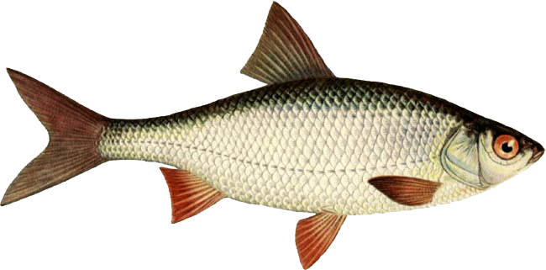
পাখনা
পাখনা (Fins) পাখনা হল রুই মাছের প্রধান গমন অঙ্গ । রুই মাছের দেহে রশ্মিযুক্ত জোড়-সংখ্যক বক্ষ পাখনা ও শ্রোণি পাখনা এবং বিজোড়-সংখ্যক পৃষ্ঠ পাখনা, পায়ু পাখনা এবং পুচ্ছ পাখনা থাকে । পাখনাগুলি রশ্মিবিশিষ্ট হওয়ায় জলের চাপে ছিঁড়ে যায় না । এইসব পাখনাগুলি রুই মাছের চলন, গমন, দিক পরিবর্তন করতে এবং পানির মধ্যে দেহের ভারসাম্য বজায় রাখতে সাহায্য করে ।

Slide 12
পাখনা
পৃষ্ঠ পাখনা
পুচ্ছ পাখনা
পায়ু পাখনা
বক্ষ পাখনা
শ্রোণি পাখনা

Slide 13
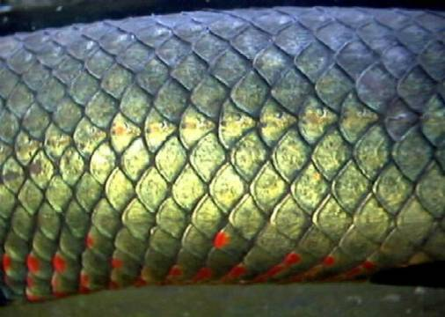
সাইক্লয়েড আঁশ
সাইক্লয়েড আঁশ

Slide 14

একক কাজ
রুই মাছের বিভিন্ন প্রকার পাখনার নাম ও অবস্থান লিখ।

Slide 15

মূল্যায়ন
রুই মাছের বৈজ্ঞানিক নাম কী?
রুই মাছের শ্রেণিবিন্যাস লিখ।
রুই মাছের পুচ্ছ পাখনা কোন প্রকারের?
রুই মাছের প্রাকৃতিক আবাসস্থল কোথায়?

Slide 16
বাড়ির কাজ
রুই মাছের বহিঃ গঠন লিখ।

Slide 17

ধন্যবাদ

